Slide 1

Методический материал для подготовки к ЕГЭ по истории
Подготовила: учитель истории
МБОУ СОШ №22 им. Героя Советского Союза Г.Г. Шумейко
Савченко Н.В.

Slide 2
Задание №3.
Сопоставление основных фактов, процессов, явлений.
Максимальный балл- 2 балла.
На решение дается около 4 минут.
Уровень сложности: базовый.
Средний процент выполнения: 61.6%
Ответом к заданию 3 по истории может быть последовательность цифр, чисел или слов. Порядок записи имеет значение.

Slide 3
Алгоритм выполнения задания
Внимательно читаем текст задания, изучаем критерий сортировки
Изучаем предложенные варианты ответа
Сопоставляем каждый вариант с предложенным критерием
Элиминируем неправильные варианты
Еще раз проверяем себя, записываем ответ

Slide 4
Алгоритм изучения личностей
запоминание фамилии, имени;
ознакомление с этапами, периодами и содержанием деятельности;
усвоение идейно-теоретических (политических, религиозных и т.п.) платформ изучаемой личности;
уяснение, чьи интересы на том или ином этапе выражала данная личность;
изучение оценок личности её современниками и современными историками (политологами и т.п.)

Slide 5
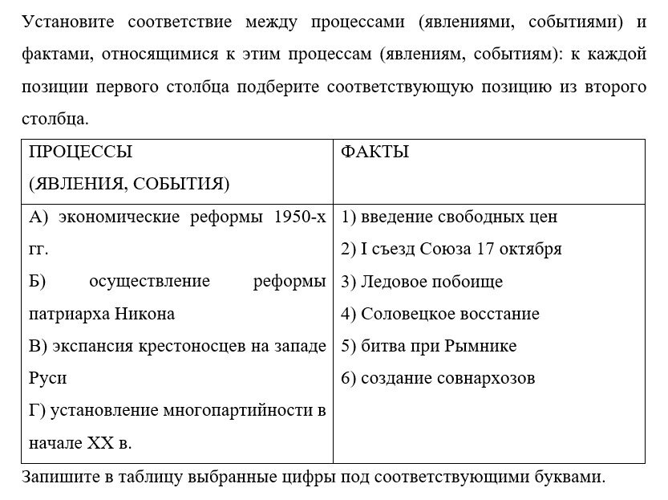
Пример задания

Slide 6
Правильный ответ
6432
К экономическим реформам 1950-х гг. относится создание совнархозов - территориальных органов управления хозяйством.

Slide 7
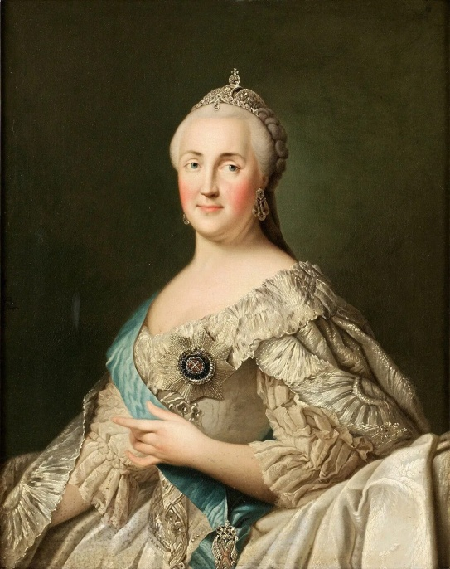
СОВЕТЫ ПО ВЫПОЛНЕНИЮ ЗАДАНИЯ
Изучая крупную тему (к примеру, реформы Екатерины Великой), старайтесь выделять главные события, относящиеся к ней. Например, к реформам Екатерины Великой можно отнести созыв Уложенной комиссии, губернскую реформу, принятие Жалованных грамот и т.п.

Slide 8
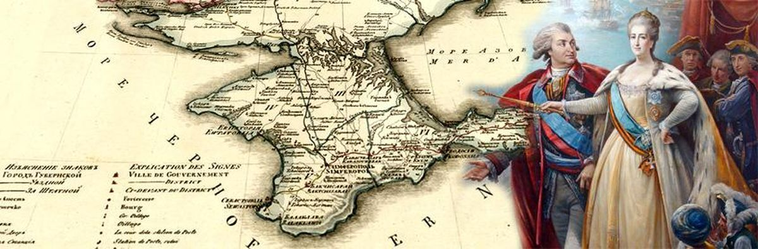
СОВЕТЫ ПО ВЫПОЛНЕНИЮ ЗАДАНИЯ
Каждое изучаемое событие старайтесь связать с тем или иным историческим процессом. Например, создание Государственного Совета - с реформированием органов управления при Александре I, присоединение Крыма к Российской империи - с укреплением России на Черном море при Екатерине Великой и т.п.

Slide 9

СОВЕТЫ ПО ВЫПОЛНЕНИЮ ЗАДАНИЯ
Связывайте отдельные события друг с другом. Например, изучая "холодную войну", можно связать план Маршалла (помощь США в восстановлении западным странам) и создание Совета экономической взаимопомощи как ответ СССР, направленный на создание экономического блока социалистических стран.

Slide 10

Максимальные баллы каждой части работы
Части работы | Количество заданий | Максимальный первичный балл | Тип заданий
Часть 1 | 12 | 20 | С кратким ответом
Часть 2 | 9 | 22 | С развернутым ответом
Итого | 21 | 42

